Slide 1
ISKOLA MÁSKÉNT HÉT 10.C
KARRIER HETE

Slide 2
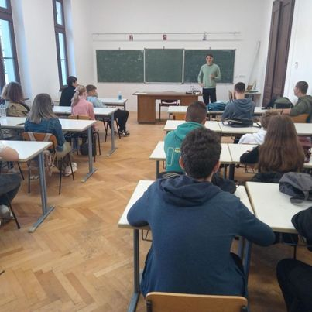
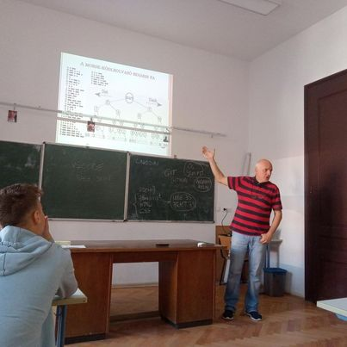
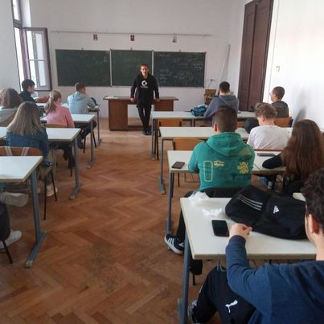
HÉTFŐ-az informatika napja
-Oszi,Kányádi Zoltán bemutatta nekünk a informatika múltját és keletkezését.
-Fürtös Mátyás elvégezte a matematika egyetemet, de végül úgy döntött, hogy programozó lesz. Megtudtuk, hogy milyen irányba érdemes elindulni, milyen programozási nyelvekkel érdemes foglalkozni, ha trendik akarunk lenni.
-Jankó Szép Tibor, iskolánk volt fizikatanára már 15 éve az informatika egy másik területén dolgozik. Elmondta, sokszor a legtöbb türelemre egy program hibájának a megtalálásához van szükség - ez nagy koncentrációt igénylő feladat.

Slide 3
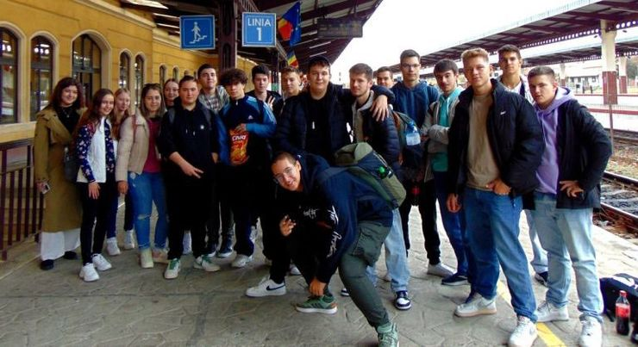
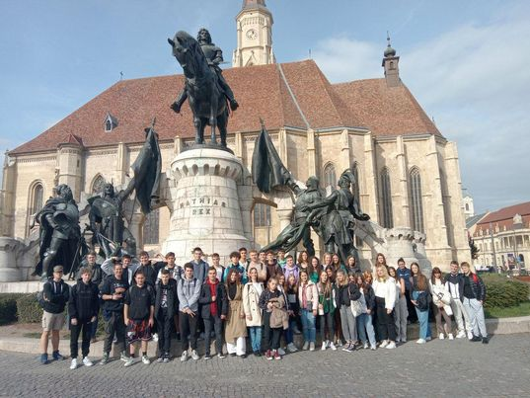
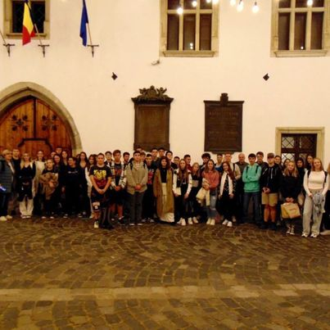
KEDD-közös tanulmányi utazás a 10.F-el
-Vonattal utaztunk Kolozsvárra, ahol először ellátogattunk a Babes-Bolyai Egyetem filológia karához.
-Mi, a 10.C, matematika-informatika osztály lévén ellátogattunk a Babes-Bolyai Egyetem főépületébe, ahol beülhettünk azokba a padokba, ahol egykoron az oszi is tanult (7/I-es terem).
-Ezután megtekintettük a középkori Kolozsvár külső várfalának maradványait, majd a Házsongárdi temetőt.
-Mátyás király szobránál újra találkoztunk a 10.F-esekkel, és együtt ellátogattunk Mátyás király szülőházához.
-Mielőtt a szállásra mentünk volna, megtekintettük a volt Bolyai Tudományegyetemet. elenleg ebben működik a Babes-Bolyai Tudományegyetem Kémia Kara.
- A nap végén megkerestük a szállásunkat, és késő estig beszélgettünk.

Slide 4
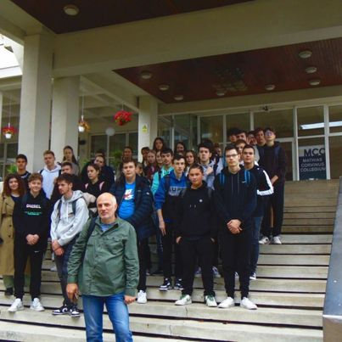
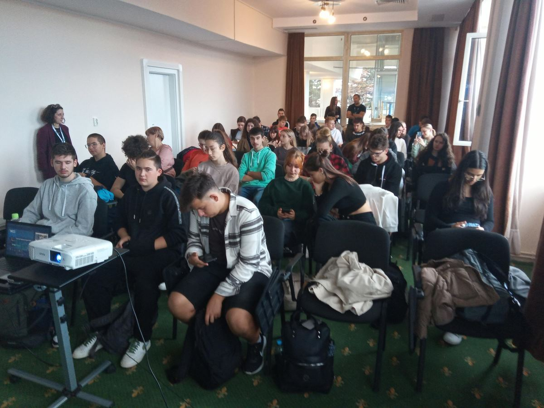
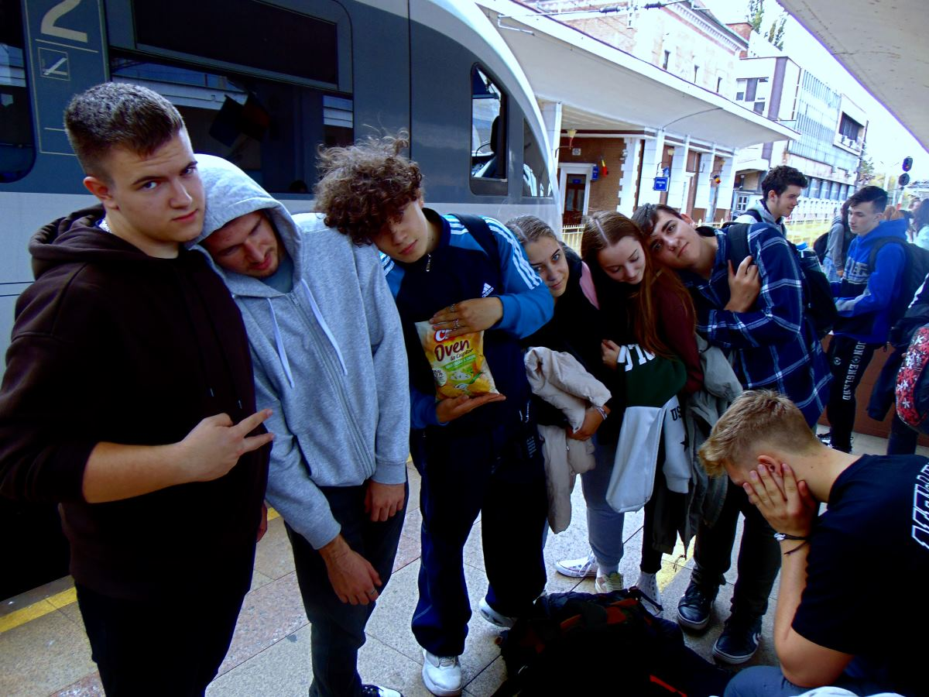
SZERDA-Kolozsvár
- Szerdán 9-kor indultunk a szálláshelyről a Fellegvárba, ahol az MCC székhelye található.
-Bemutatták nekünk ezt az intézményt, mely elsősorban az egyetemisták képzésére és elszállásolására jött létre.
-Sok, a későbbi elhelyezkedést segítő kurzus/projekt/szakmai gyakorlati lehetőség van. Egyik előadó, a 2022-ben végzett volt 12.F-es diák, Simon Krisztián volt. Így beláttuk, hogy habár nem könnyű ide bejutni, de mégsem lehetetlen és megéri.
-Ezután lesétáltunk az állomásra, és felültünk a hazafelő induló vonatra.

Slide 5
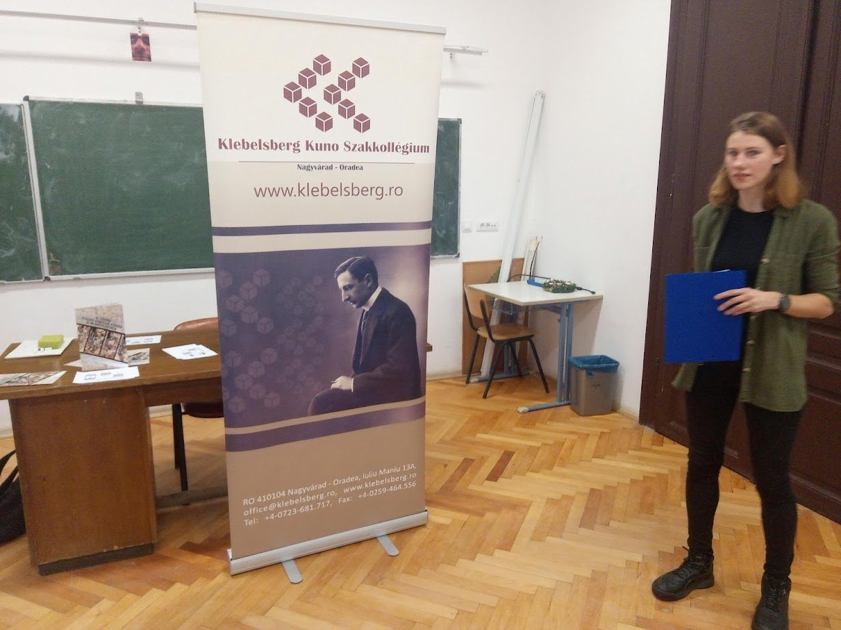
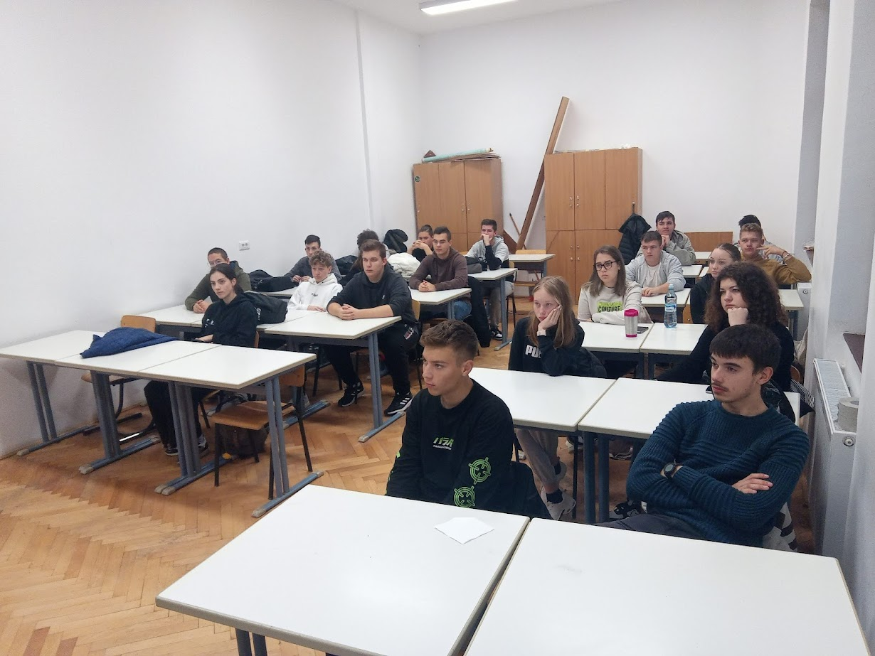
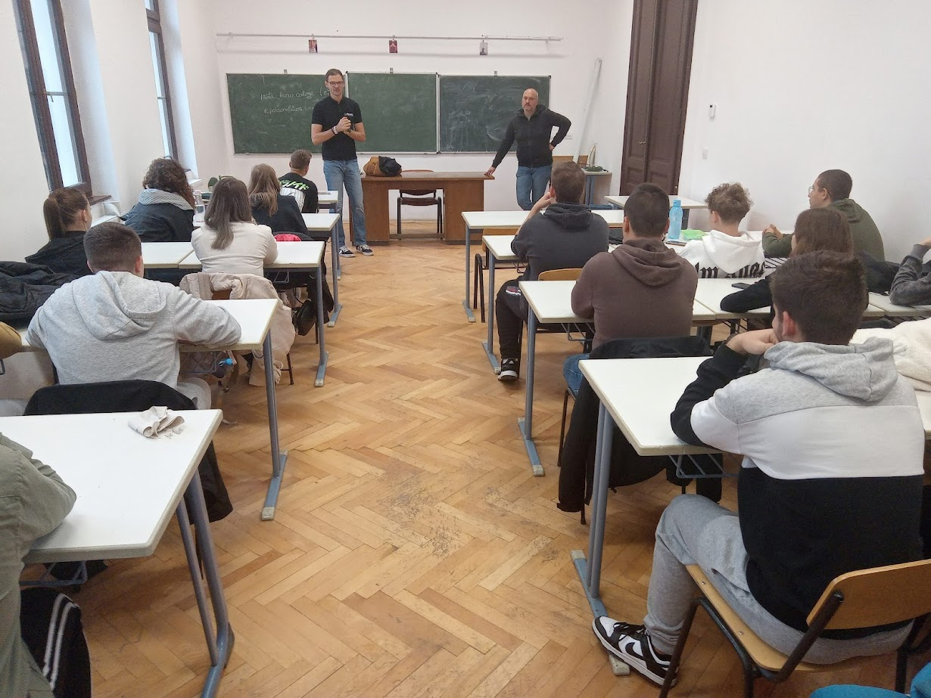
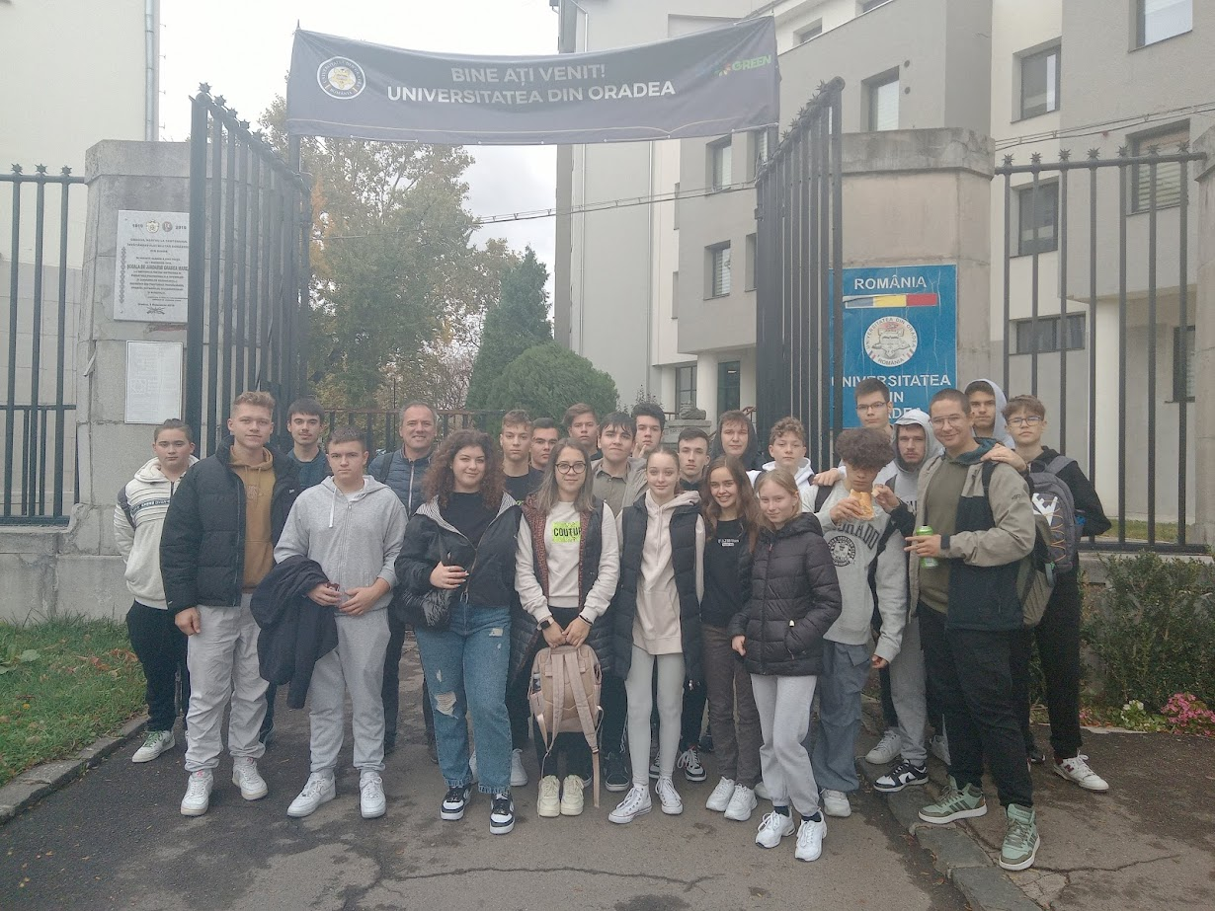
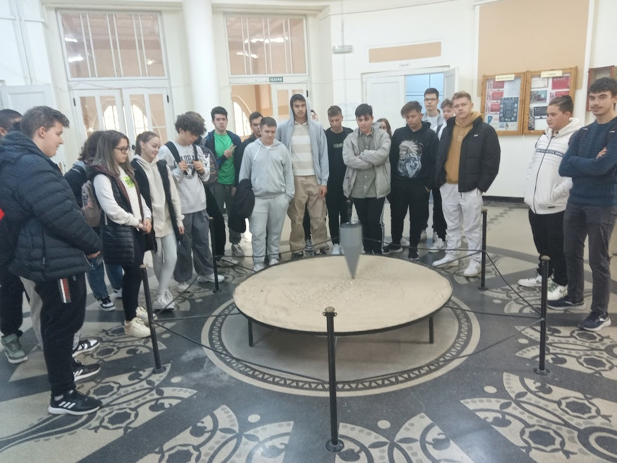
CSÜTÖRTÖK-Erasmus,Rendszergazdák,Váradi Egyetem
-Ma az első foglalkozáson Sfet Ingrid, a Klebersberg Kuno Szakkollégium munkatársa beszélt az Erasmus programon belüli lehetőségekről.Az előadás keretében az Európai Ifjúsági Stratégia Új Megközelítésben (eSat) című projekt volt bemutatva, felhívva a fiatalok figyelmét az EU Ifjúsági Stratégia céljaira és az ezáltal kínált lehetőségekre.
-A második foglalkozásra két vendég érkezett, mindeketten az informatika területéről. Mindeketten számítógépes rendszerek karbantartásával foglalkoznak. Mára több mint 30 cég informatikai rendszerét tervezik és tartják karban. Ők is kiemelték, hogy nagyon fontos a jó kommunikáció.
-Harmadik programként ellátogattunk a Nagyváradi Egyetemre. Coroianu Lucian docens úr fogadott bennünket a bejáratnál.Először bevitt minket a matematika-informatika karra, mely a C épületben található. Majd a B épületben megtekintettük, a Nagyváradi Egyetem nevezetességét, a Fucoult-ingát. Ezután a Mérnöki Kart látogattuk meg. Végül az egyetem könyvtárát látogattuk meg.
Rájöttünk, hogy a Nagyváradi Egyetem egy nagyon jól felszerelt, sok lehetőséget kínáló egyetemmé nőtte ki magát.

Slide 6
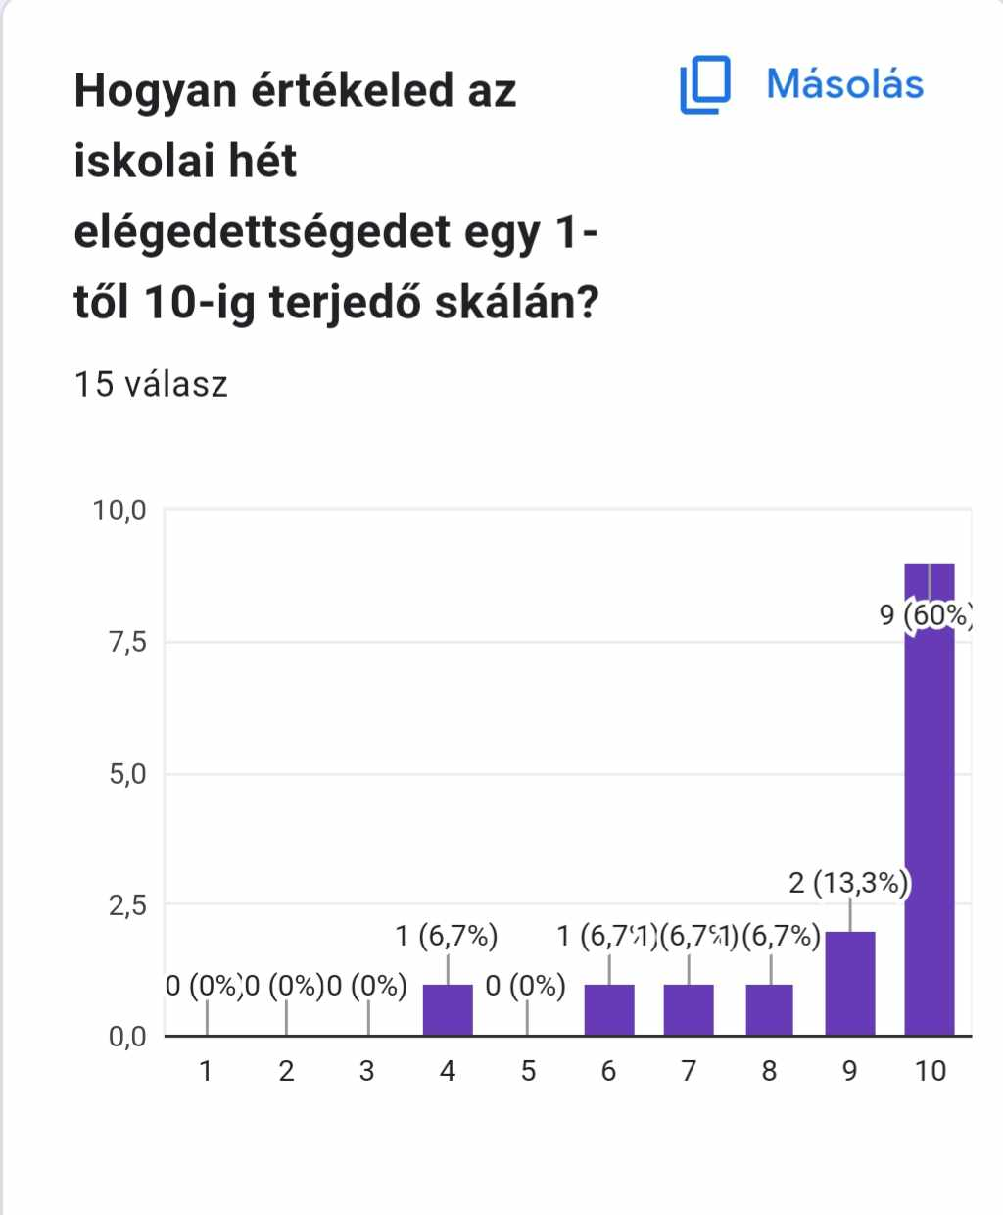
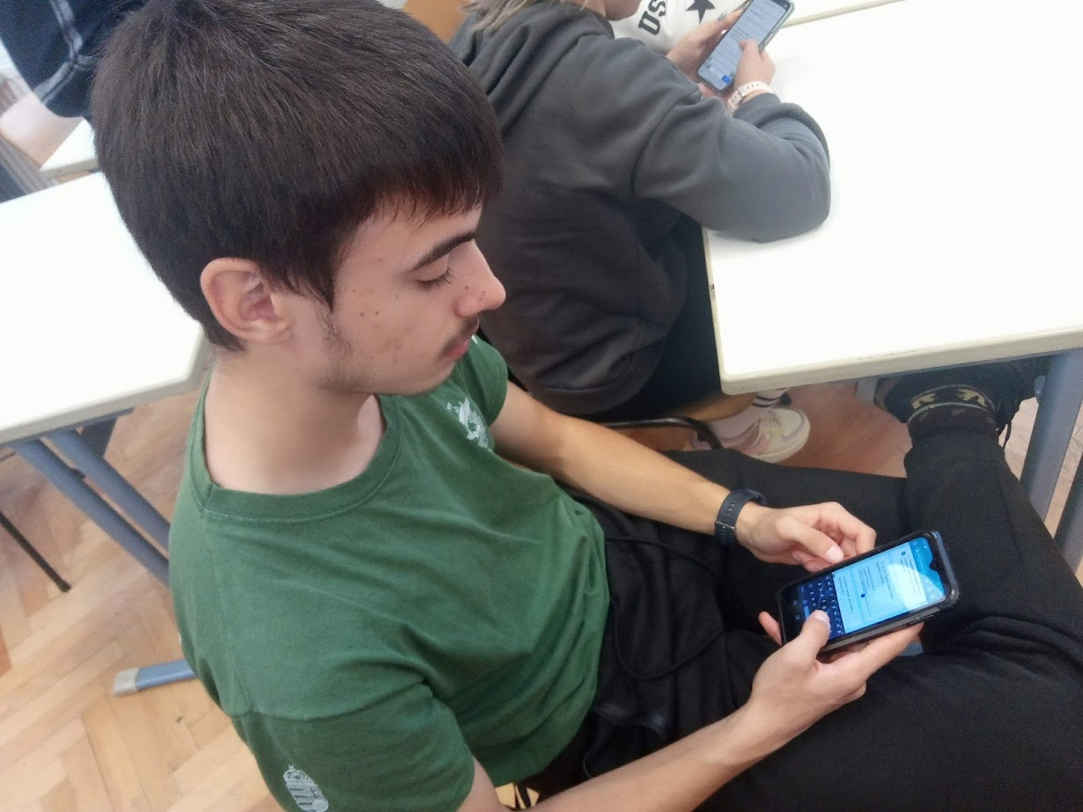
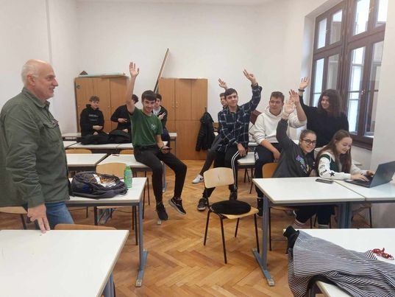
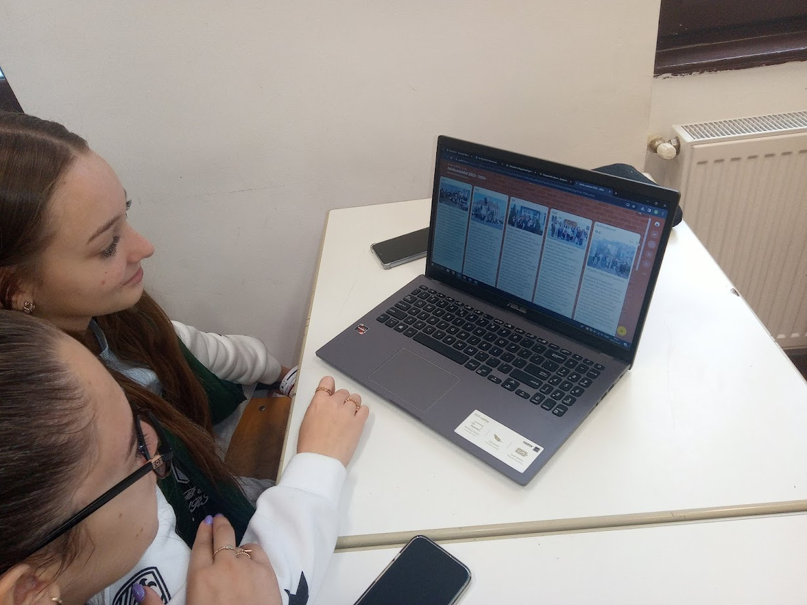
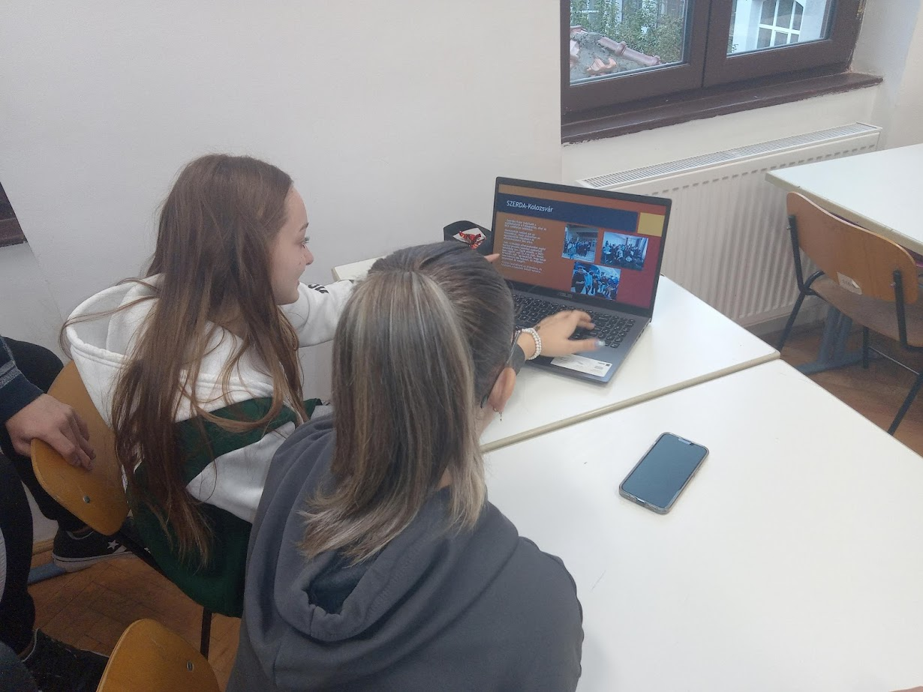
PÉNTEK-kiértékelés
Hetünk kiértékelése:
-az osztályfőnökkel átbeszéltük a heti programjainkat
-összeállitottuk az osztályunk kérdőivét, amely ezen a linken található:
https://forms.gle/6Zw2LHvfefZgTFwF
Kitöltöttük a kérdőivet és megnéztük a statisztikát
Feltöltöttük a Paddlet-re a számunkra leghasznasabban eltöltött nap beszámolóját egy fényképet is mellékelve
Elkészitettük a Power Point bemutatót

